Slide 1
Разработка базы данных курсовых проектов по дисциплине «Базы данных»
Студент: Виноградов Алексей Олегович Научный руководитель: Кузнецов Дмитрий Александрович

Slide 2
Цели и задачи
Цель работы – разработка программного обеспечения для хранения, редактирования и удаления данных о курсовых проектах по предмету «Базы данных».
Задачи:
проанализировать существующие методы представления данных;
спроектировать структуру сущностей и связей проектируемой БД;
реализовать описанную БД и программное обеспечение для работы с ней;
исследовать влияние использования индекса базы данных на эффективность запросов.

Slide 3
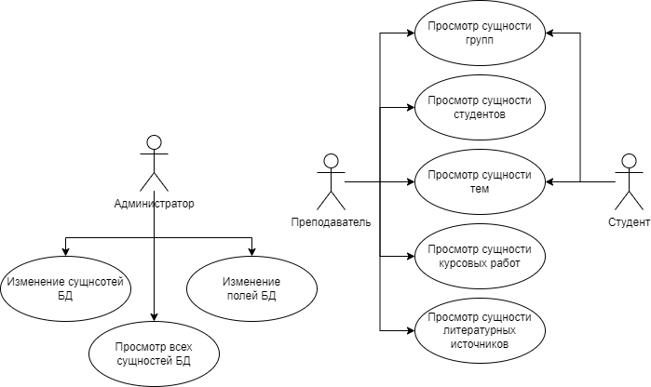
Диаграмма вариантов использования
Администратор – пользователь, обладающий возможностями просматривать, добавлять, изменять и удалять сущности БД
Преподаватель – пользователь, обладающий правами просмотра всех сущностей БД
Студент – пользователь, обладающий правами просмотра сущностей академических групп и тем курсовых проектов

Slide 4
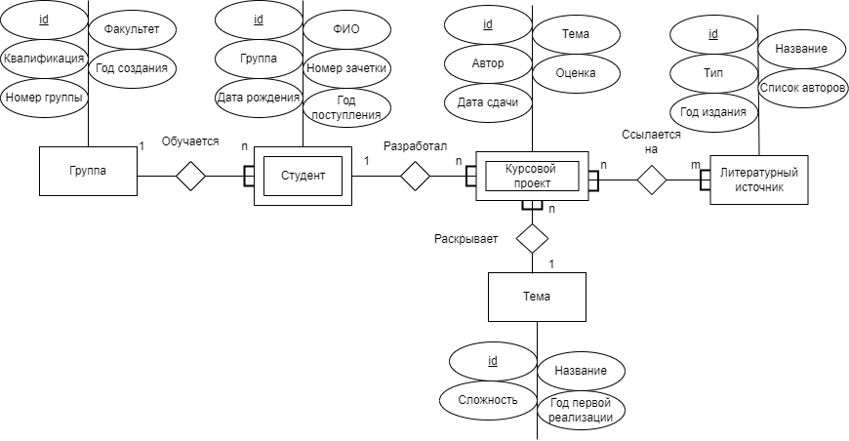
ER-диаграмма в нотации Чена

Slide 5
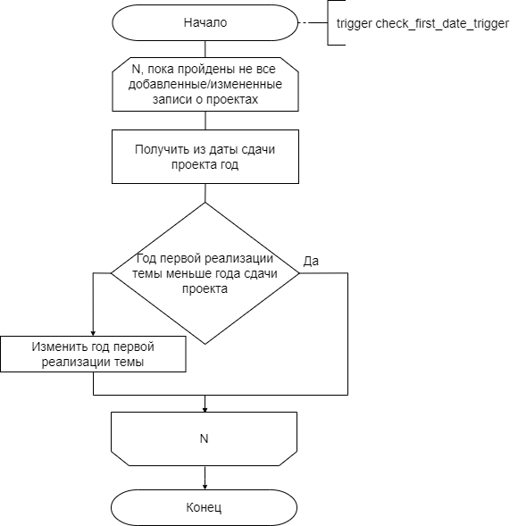
Схема триггера

Slide 6
Формализация сущностей
Таблица Group (id, group_num, faculty, qualification, creation)
Таблица Student (id, FIO, group_id, book_num, birth, enrollment)
Таблица Theme (id, name, complexity, first_time)
Таблица Source (id, name, type, authors, creation)
Таблица Project (id, theme_id, author_id, mark, passed)

Slide 7
Выбранный технологический стек
PostgreSQL – реляционная СУБД;
Python – язык программирования;
SQLAlchemy – библиотека взаимодействия Python с СУБД PostgreSQL;
PyQt5 – библиотека для создания интерфейса пользователя.

Slide 8
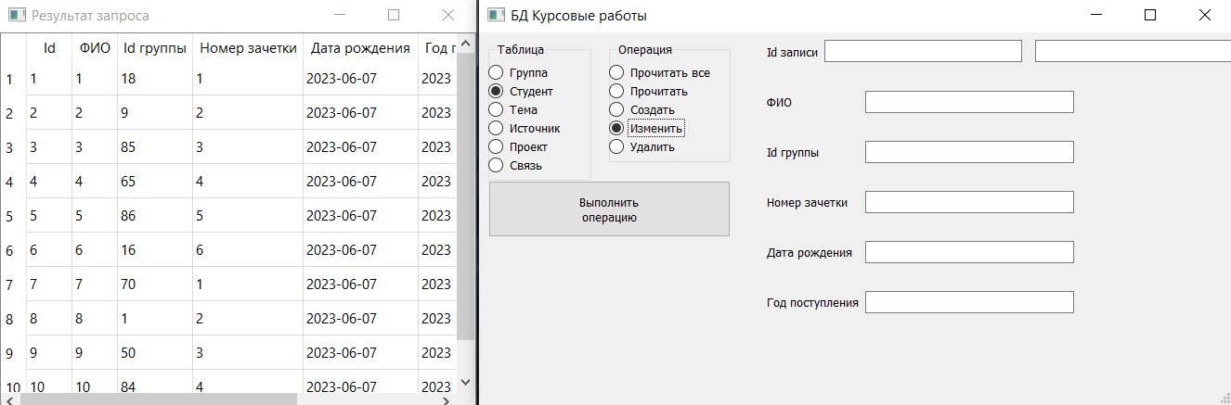
Пользовательский интерфейс

Slide 9
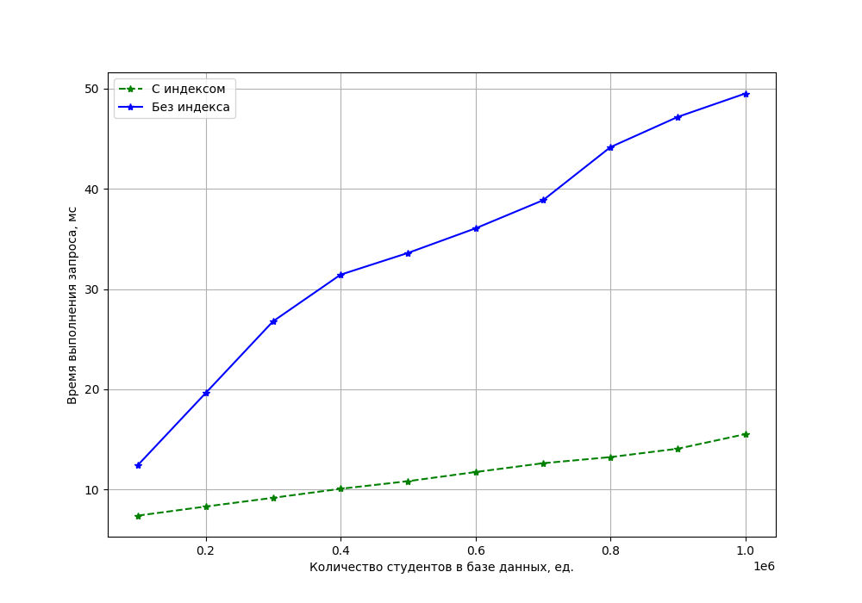
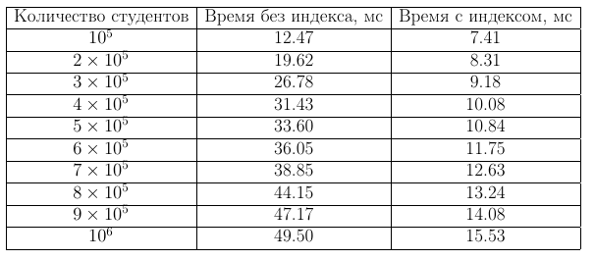
Анализ времени выполнения запроса в зависимости от использования индекса

Slide 10
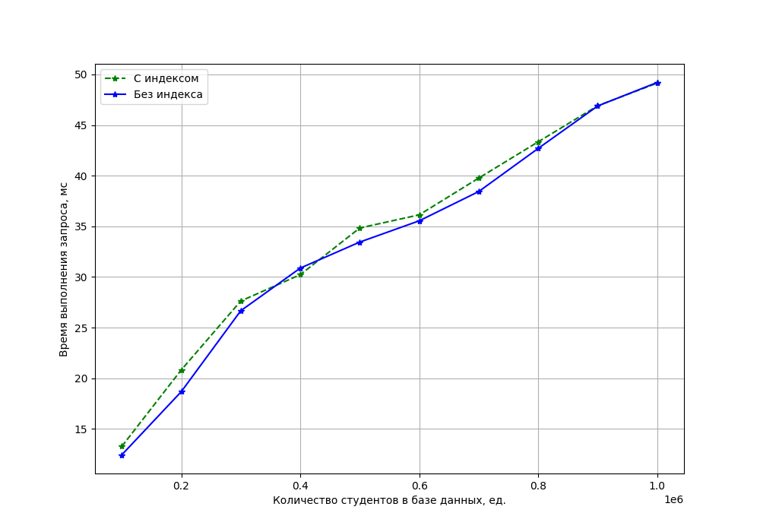
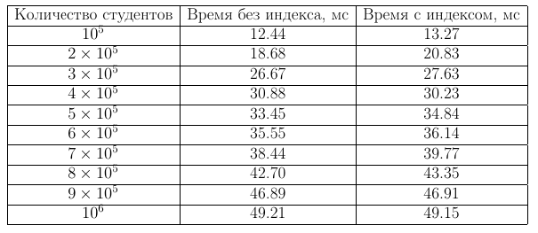
Анализ времени выполнения запроса в зависимости от использования индекса

Slide 11
Заключение
Поставленная цель была достигнута: разработан программный продукт для хранения, редактирования и удаления данных о курсовых проектах по предмету «Базы данных».
Все поставленные задачи были выполнены:
были проанализированы существующие методы представления данных;
была спроектирована структура сущностей и связей проектируемой БД;
описанная БД и программное обеспечение для работы с ней были реализованы;
влияние использования индекса базы данных на эффективность запросов было исследовано.

